Slide 1
DIAGRAMAS PARA EL ANÁLISIS DE SISTEMAS
Física II
Escuela Naval 2020

Slide 2
Un diagrama es un gráfico que presenta los vínculos existentes entre los distintos componentes de un conjunto o de un sistema.

Slide 3
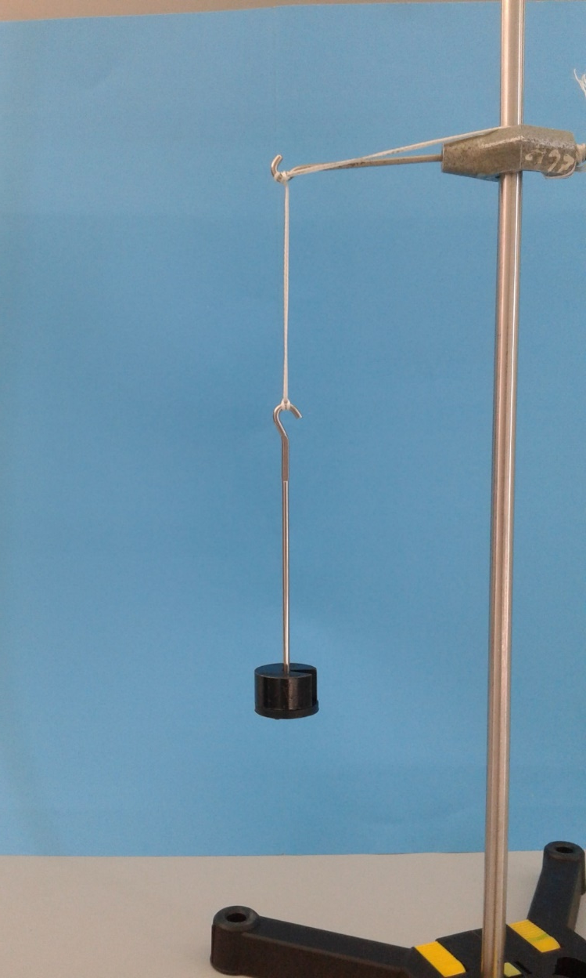
SISTEMA
DIAGRAMA DE INTERACCIONES
CUERPO
CUERDA
C
G
TIERRA

Slide 4


INVENTARIO DE FUERZAS
DIAGRAMA DE INTERACCIONES
${\vec{F}}_{\begin{aligned}Contacto \\ Cuerda cuerpo\end{aligned}}: \vec{T}$
CUERPO
CUERDA
C
${\vec{F}}_{\begin{aligned}gravitacional \\ piso cuerpo\end{aligned}}: \vec{P}$
G
TIERRA

Slide 5
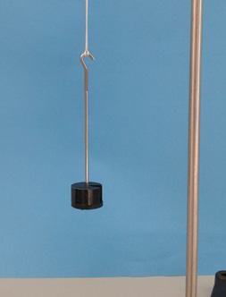


INVENTARIO DE FUERZAS
DIAGRAMA DEL CUERPO LIBRE
y
${\vec{F}}_{\begin{aligned}Contacto \\ Cuerda cuerpo\end{aligned}}: \vec{T}$
$$\vec{T}$$
${\vec{F}}_{\begin{aligned}gravitacional \\ piso cuerpo\end{aligned}}: \vec{P}$
x
$$\vec{P}$$

Slide 6




2° principio de Newton
DIAGRAMA DEL CUERPO LIBRE
y
$\sum{{\vec{F}}_{y}=m∙\vec{a}}$
$$\vec{T}$$
$$\vec{T}+ \vec{P}=\vec{0}$$
x
$$T−P=0$$
$$\vec{P}$$
$$T=P$$

Slide 7
DIAGRAMAS PARA EL ANÁLISIS DE SISTEMAS
Objetivos:
Construir diagrama de interacciones y listado de fuerzas para cada sistemas en 2 D.
A partir del listado de fuerzas construir diagrama del cuerpo libre D.C.L para cada sistemas.

Slide 8
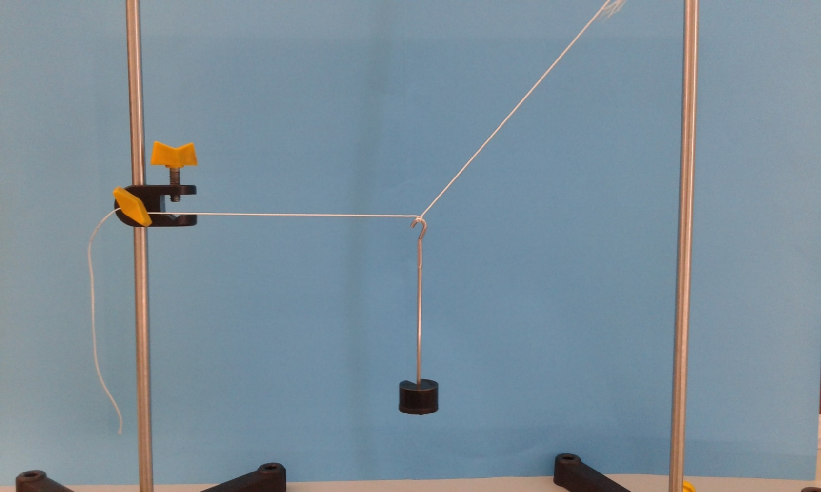
SISTEMA N°1
Para el sistema n°1:
Construya diagrama de interacciones.
Inventario de fuerzas.
Diagrama del cuerpo libre

Slide 9
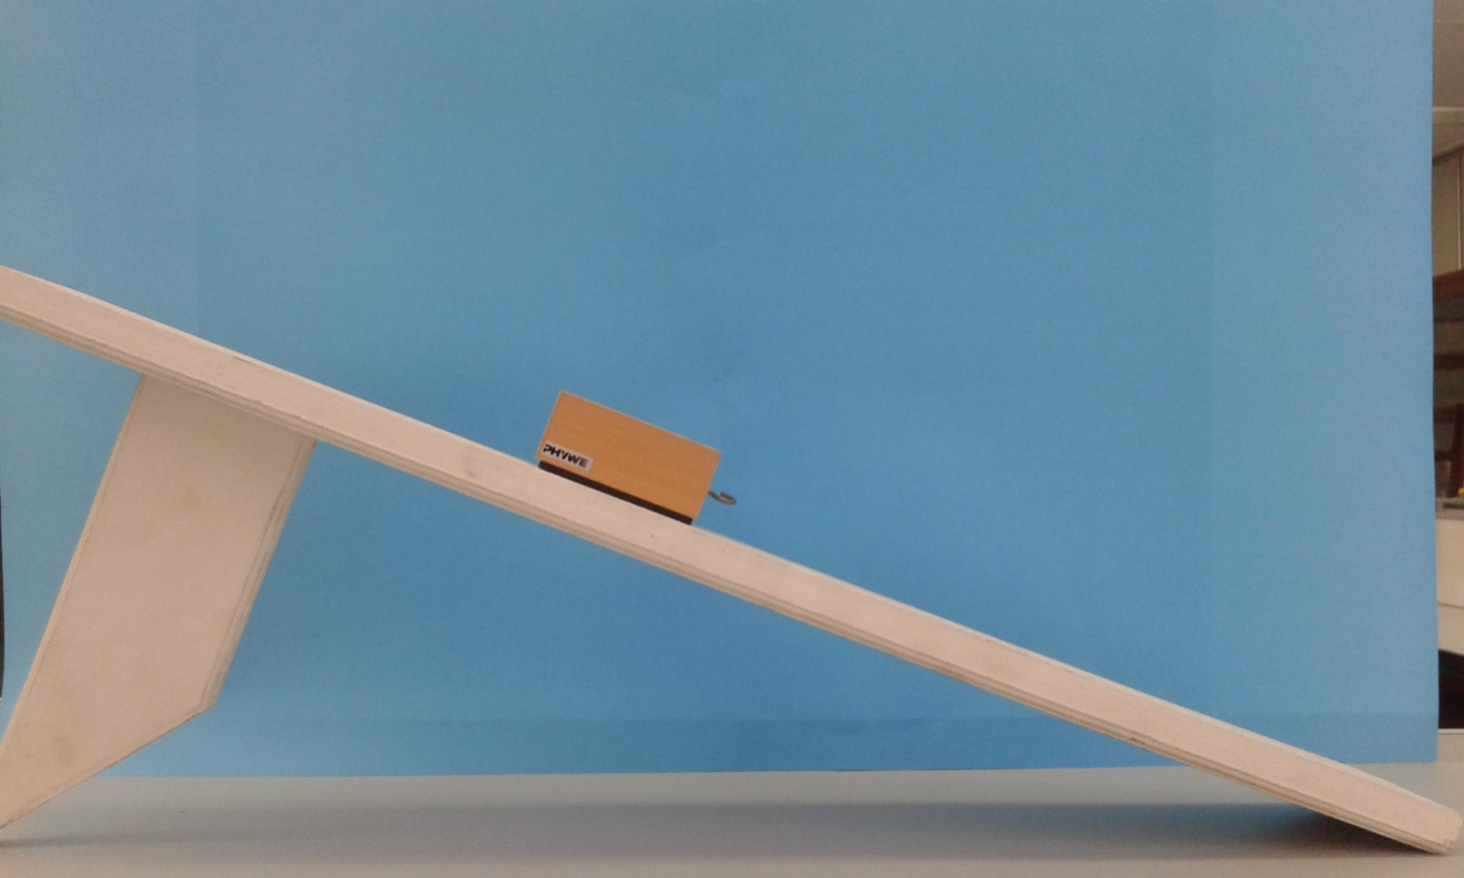
SISTEMA N°2
Para el sistema n°2:
Construya diagrama de interacciones.
Inventario de fuerzas.
Diagrama del cuerpo libre

Slide 10
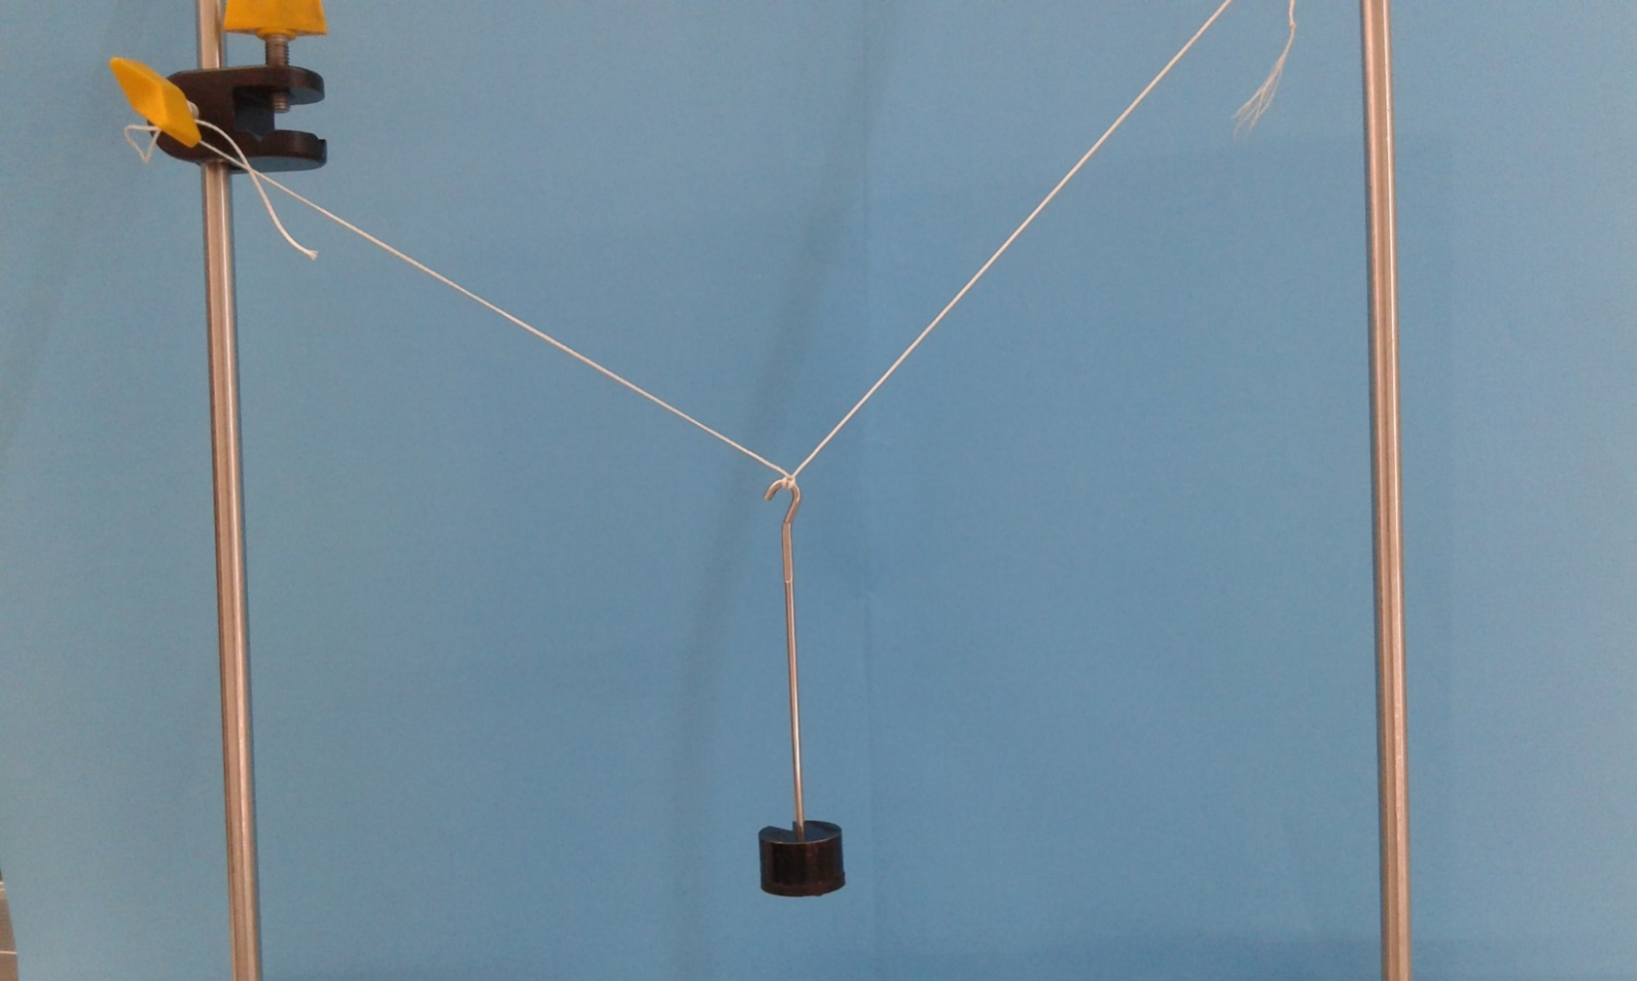
SISTEMA N°3
Para el sistema n°3:
Construya diagrama de interacciones.
Inventario de fuerzas.
Diagrama del cuerpo libre
Las ecuaciones que derivan del D.C.L.
Calcule el valor de cada tensión, el valor de la masa es 60[g],
Mida con una transportador el ángulo que forma cada tensión con respecto a un eje del sistemas de coordenadas establecido.

Slide 11
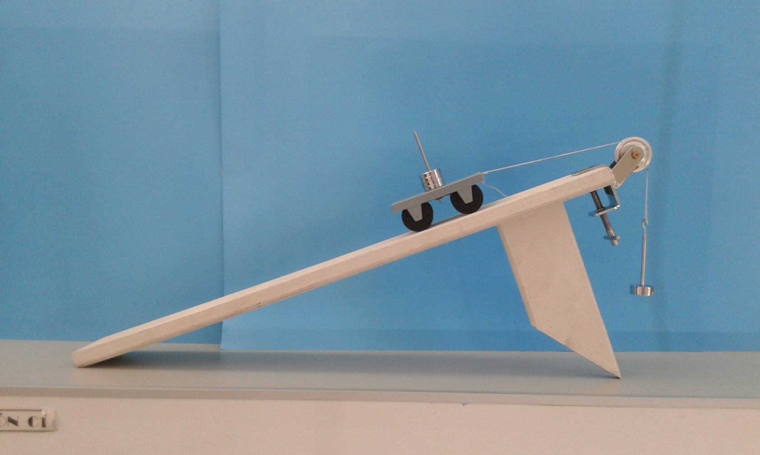
Para el sistema n°4:
Construya diagrama de interacciones para cada cuerpo.
Inventario de fuerzas para cada cuerpo.
Diagrama del cuerpo libre para cada cuerpo.
Las ecuaciones que derivan de los D.C.L.
Calcule el valor de la fuerza de roce que se genera en el carro, el valor de la masa que cuelga es 50[g] y masa del carro 131,2[g].
SISTEMA N°4
Mida con una transportador el ángulo que forma el plano inclinado con la horizontal.

Slide 12
Entrega del Informe
Plazo de entrega ………...
El informe se elabora en papel tamaño carta, oficio o cuadernillo ( con letra legible. Se puede escanear o fotografiar (asegurar que quede nítida la imagen). Mande un solo archivo.
Método de entrega del trabajo vía correo electrónico enfisicalab@gmail.com
Nombre del archivo: curso-apellido ej: 2F-Arancibia
Asunto en el correo: 2F -Apellido

